Slide 1

GRUPOS VULNERABLES E INCLUSIÓN SOCIAL
DRA. LEONOR GUADALUPE DELGADILLO GUZMÁN
Mayo, 2022

Slide 2
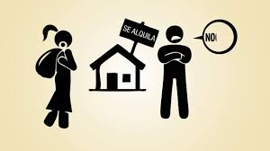
LA DISCRIMINACIÓN
Es la negación del ejercicio igualitario de libertades, derechos y oportunidades para que las personas tengan posibilidades iguales de realizar sus vidas. Es decir, la discriminación excluye a quienes la sufren de las ventajas de la vida en sociedad, con la consecuencia de que éstas se distribuyen de forma desigual e injusta. La desigualdad en la distribución de derechos, libertades y otras ventajas de la vida en sociedad provoca a su vez que quienes son sujetos a ésta son cada vez más susceptibles de ver violados sus derechos en el futuro.

Slide 3
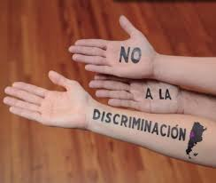
LA DISCRIMINACIÓN
Así, cuando la discriminación se focaliza histórica y sistemáticamente en contra de personas pertenecientes a grupos específicos, se habla de grupos vulnerados que, al tener constantemente menores oportunidades y un acceso restringido a derechos, se encuentran en una situación de desventaja con respecto al resto de la sociedad.
19 DE OCTUBRE: DÍA NACIONAL CONTRA LA DISCRIMINACIÓN

Slide 4
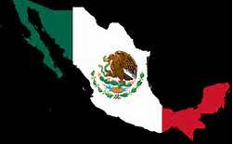
Contexto nacional
En México muchas personas se encuentran en situación de vulnerabilidad y discriminación ya que sus derechos se encuentran vulnerables al no recibir la atención necesaria o porque el Estado y sus agentes transgreden, derivado de una condición particular, directa o indirectamente sus derechos. Otro problema que se presenta es que la sociedad ignora o desconoce la gravedad de la situación en que se encuentran ciertos grupos de la población lo cual agrava esto

Slide 5
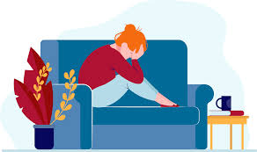
Grupos vulnerables o en situación de vulnerabilidad
Son aquellos que debido al menosprecio generalizado de alguna condición específica que comparten, a un prejuicio social erigido en torno a ellos o por una situación histórica de opresión o injusticia, se ven afectados sistemáticamente en el disfrute y ejercicio de sus derechos fundamentales

Slide 6
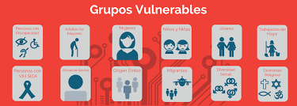
GRUPOS VULNERABLES
Adultos mayores, afrodescendientes, creencias religiosas, etnias, migrantes y refugiados, mujeres, niñas y niños, personas con discapacidad, personas que viven con VIH, diversidad sexual, jóvenes, trabajadoras del hogar

Slide 7
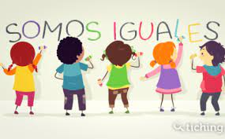
Inclusión social
La inclusión social asegura que todas las personas sin distinción puedan ejercer sus derechos y garantías, aprovechar sus habilidades y beneficiarse de las oportunidades que se encuentran en su entorno.

Slide 8
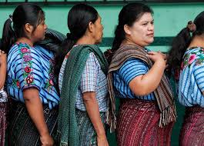
Datos Pueblos indígenas
7.2 millones de mexicanas y mexicanos hablan una lengua indígena; 21.5% de la población nacional se identifica como indígena; 12.5 millones de hombres se identifican a sí mismos como indígenas; 13.2 millones de mujeres se identifican a sí mismas como indígenas; 65.7% de la población en Oaxaca y 65.4% de la población en Yucatán se considera indígena; 27.6% de las personas que se identifican como indígenas habla una lengua indígena.

Slide 9
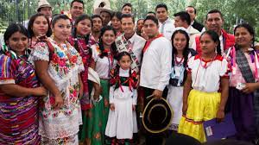
Datos Pueblos indígenas
Del total de personas que hablan una lengua indígena: 10% no habla español; más del 60% habita en una zona rural; 44 de cada 100 trabaja o está buscando trabajo; 15% no tiene filiación a servicios de salud; 5.7 años es su escolaridad promedio; 5.6 millones se encuentran en situación de pobreza; 39.5% se encuentra en situación de pobreza extrema; 70.4% carece de acceso a servicios básicos de vivienda y 41.3% a la alimentación.

Slide 10
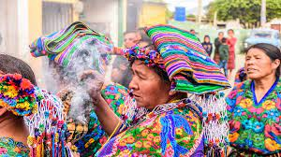
Datos Pueblos indígenas
De la población que habla una lengua indígena y que oscila entre los 6 y 14 años de edad, el 92.7% asiste a la escuela, 93.1% son hombres y 92.3% son mujeres. Entre 2011 y 2016, el CONAPRED tuvo 76 expedientes de presuntos actos de discriminación hacia personas indígenas.

Slide 11
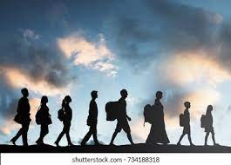
PERSONAS MIGRANTES
280 mil personas es el saldo neto migratorio de México en 2016; 326 mil personas, el estimado para 2030; 0.84% de la población nacional que vive en México, nació en otro país; 4 de cada 10 personas en México nacieron en otro país; 12 millones de personas, es el estimado de mexicanos y mexicanas que residen en el exterior; ; 95% de las personas que residen en otro país se encuentran en Estados Unidos; 9 de cada 10 mujeres emigran para reunirse con un familiar, trabajar o estudiar.

Slide 12
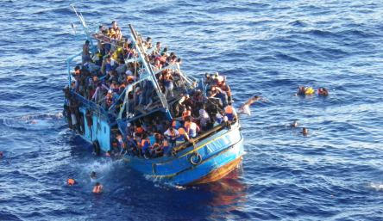
PERSONAS MIGRANTES
8 de cada 10 hombres emigra para buscar trabajo; 84.1% de las y los migrantes de retorno carece de servicios de salud; 35,704 es el número de niñas y niños presentados ante el Instituto Nacional de Migración; 13,730 niñas y niños migrantes no acompañados de 0 a 11 años en 2015; 60% de los 1800 refugiados que vivía en México en 2013 provienen de Guatemala, Salvador y Honduras; 90.1% de las personas migrantes procedentes de Guatemala reportaron que sus derechos no se respetaron debido a su nacionalidad; 36 expedientes calificó CONAPRED como presuntos actos de discriminación relacionados con personas migrantes entre 2011 y 2016; Una quinta parte de la población mexicana considera que los extranjeros debilitan “nuestras costumbres y tradiciones”

Slide 13
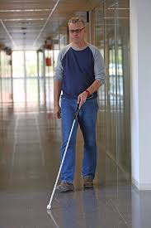
PERSONAS CON DISCAPACIDAD
6.6% de la población mexicana tiene algún tipo de discapacidad.
Tipo de discapacidad más frecuente:; 57.5% Dificultades para caminar; 32.5% Dificultades para ver; 16.5% Dificultades para oír; 8.6% Dificultades para hablar o comunicarse; 8.1% Dificultades mentales; 7.9% Atender el cuidado personal; 6.5% Poner atención. Las causas por discapacidad: 38.5% por enfermedades,; 31% por edad avanzada; 15% por enfermedades congénitas; 12% por accidentes; De las personas con discapacidad:; 8 de cada 10 tiene más de 29 años; 51.4% son adultas mayores; 6 de cada 100 son niñas y niños

Slide 14

PERSONAS CON DISCAPACIDAD
2 de cada 100 son adolescentes y jóvenes; 4.1 millones vive en situación de pobreza; 12.7% se encuentra en pobreza extrema; Entre una y tres veces más alto es el gasto en los hogares donde habitan personas con discapacidad; 26.17 son las horas que se dedican al cuidado de personas con discapacidad, sin pago; 65.1% de las personas con discapacidad considera que no se respetan sus derechos (ENADIS; 2010)

Slide 15
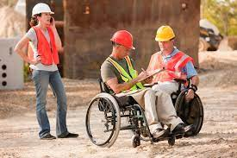
PERSONAS CON DISCAPACIDAD
Los principales problemas que enfrentan las personas con discapacidad son: Desempleo 27.4%; Discriminación 20.4%; Dificultades para ser autosuficiente 15.6%; Realizar actividades en el trabajo o la escuela 36.4%; 54.9% considera que sus ingresos no son suficientes; 78% piensa que es difícil recibir apoyos del gobierno; 60% considera que los servicios de salud recibidos no son suficientes; 1,129 es el número de expedientes que el CONAPRED calificó como presuntos actos de discriminación, entre 2011 y 2016

Slide 16
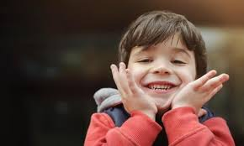
NIÑAS, NIÑOS Y ADOLESCENTES
32.8 millones es el número de niñas, niños y adolescentes menores de 15 años en México; 21.4 millones vive en situación de pobreza (UNICEF-CONEVAL 2014); 1 de cada 9 se encuentra en pobreza extrema; 78.6% que habitan en hogares indígenas y 90.8% que habla una lengua indígena se encuentra en situación de pobreza; 23.3% es el porcentaje de la población menor a un año de edad y que carece de servicios de salud; 13.3% de menores de cinco años tiene baja talla.
(CONAPRED: UNICEF; 2015. CONAPRED; 2011. INEGI; 2015 Y 2014).

Slide 17
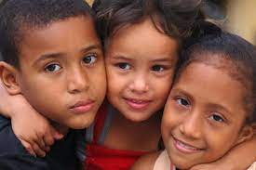
NIÑAS, NIÑOS Y ADOLESCENTES
9.7% de niños y niñas menores de cinco años tiene sobrepeso; Una de cada cinco personas justifica golpear a las niñas y niños para disciplinarlos; 30% de niñas, niños y adolescentes ha sufrido acoso escolar, groserías y golpes.

Slide 18
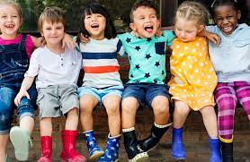
NIÑAS, NIÑOS Y ADOLESCENTES
Entre 2000 y 2012 la mortalidad por homicidio en la población de niñas y niños entre 0 y 17 años se duplicó de 1.7 muertes por cada 100 mil habitantes a 4 muertes por cada 100 mil; En 2010, 6.1 millones de niñas, niños y adolescentes no asistía a la escuela. En 2013, 40% de estudiantes de enseñanza primaria presentaba un logro académico insuficiente en español y matemáticas. 3% de personas encuestadas considera que las niñas, niños y adolescentes no tienen derechos por ser menores de edad. El CONAPRED ha recibido 515 quejas relacionadas con presuntos actos de discriminación hacia niñas y niños.

Slide 19
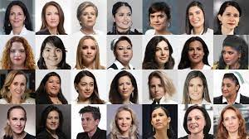
MUJERES
Las mujeres representan el 51.4% de la población mexicana; 18.3 es el porcentaje de la brecha salarial entre hombres y mujeres; 45% de los puestos directivos en las escuelas está ocupado por hombres; 70% de la planta docente la conforman mujeres; 2.7% se refiere a los impactos positivos que puede genera la inclusión de las mujeres en el ámbito laboral, crecimiento económico y reducción de la pobreza.
La tasa de empleo de las mujeres es de 44.6%, 33.5 puntos porcentuales menos que los hombres. 63 de cada 100 mujeres de 15 y más años ha experimentado al menos un acto de violencia de cualquier tipo. De 2013 a 2014 fueron asesinadas siete mujeres diariamente en México. 63 de 100 personas que dedican tiempo a las tareas del hogar, no remuneradas, son mujeres. Las mujeres contribuyen con 86% del valor económico de la preparación no remunerada de alimentos.

Slide 20

MUJERES
Las mujeres dedican: casi 30 horas semanales al cuidado de personas menores de 15 años; casi 27 horas semanales al cuidado de personas con enfermedades o discapacidad; 13 horas semanales al cuidado de integrantes del hogar de 5 años o menos; casi 18 horas a la semana al cuidado de las personas de 60 y más años; 4 de cada 10 mujeres en México ha experimentado humillaciones, menosprecios, encierros, entre otras; la pareja de 7 de cada 100 mujeres les ha exigido o las ha obligado a tener relaciones sexuales o hacer cosas que no les gustan; 7 de cada 100 mujeres asesinadas en 2013 eran niñas de 0 a 14 años; 32 de cada 100 mujeres murieron por agresiones como ahorcamiento, estrangulamiento, etc., en 2013

Slide 21
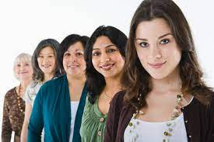
MUJERES
1 de 4 niñas sufre abuso sexual antes de cumplir 18 años; 6 de 10 abusos sexuales son cometidos por familiares o conocidos. En 2010, 56% de las mujeres coincidió en que en México no son respetados sus derechos; 1,726 son las quejas presentadas por mujeres que el CONAPRED ha recibido, entre 2011 y 2016; 73% de esas quejas son por actos de discriminación laboral

Slide 22

ORIENTACIÓN SEXUAL, CARACTERÍSITICAS SEXUALES E IDENTIDAD Y EXPRESIÓN DE GÉNERO
229 mil 473 hogares eran liderados por parejas del mismo sexo en 2010; 11.5% de los hogares están encabezados por jóvenes; 3,886 parejas de hombres contrajeron matrimonio; 3, 273 parejas mujeres contrajeron matrimonio. Cuatro de cada diez personas no estarían dispuestas a que en su casa viviera un homosexual o lesbiana (ENADIS, 2010)

Slide 23

ORIENTACIÓN SEXUAL, CARACTERÍSITICAS SEXUALES E IDENTIDAD Y EXPRESIÓN DE GÉNERO
43% de las personas lesbianas, homosexuales y bisexuales considera intolerante a la policía mexicana. Una cuarta parte de profesionistas del campo de la salud considera que la homosexualidad es causa del SIDA en México; 7 de 10 personas LGBTI se ha sentido discriminada en espacios educativos; 42% de mujeres trans, 38% de hombres trans y 39% de mujeres lesbianas expresan haber sido víctimas de discriminación en el espacio público

Slide 24
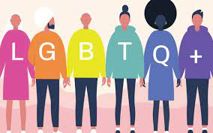
ORIENTACIÓN SEXUAL, CARACTERÍSITICAS SEXUALES E IDENTIDAD Y EXPRESIÓN DE GÉNERO
841 son los casos que analizó el CONAPRED como presuntos actos de discriminación por orientación sexual, identidad y expresión de género o características sexuales

Slide 25
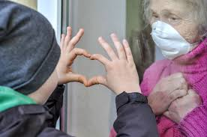
PERSONAS ADULTAS MAYORES
7.2% de mexicanas y mexicanos son adultas mayores, 65 o más años de edad; 47.4% de las personas con discapacidad tienen 65 o más años; 4.2 millones de las personas adultas mayores están en situación de pobreza; 8.5% están en pobreza extrema; 53.6% de las personas adultas mayores tiene ingresos inferiores a la línea de bienestar económico; 19.6% de las personas adultas mayores que hablan una lengua indígena no habla español

Slide 26
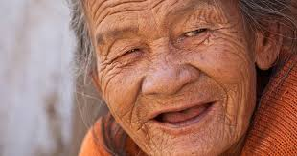
PERSONAS ADULTAS MAYORES
Del total de población de adultos mayores en México tienen carencia por: rezago educativo, 5.5 millones; acceso a servicios básicos en la vivienda, 2 millones; acceso a alimentación, 20%; acceso a la seguridad social, 17.2%; acceso a servicios de salud, 1.2 millones; por calidad y espacios en la vivienda, 0.7 millones

Slide 27
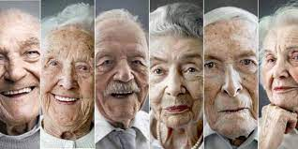
PERSONAS ADULTAS MAYORES
Tres principales problemas que enfrentan las personas adultas mayores: (ENADIS; 2010) 4 de cada 10, problemas económicos; casi 4 de cada 10, enfermedad, acceso a servicios de salud y medicamentos; casi 3 de cada 10, laborales; nueve de cada diez personas adultas mayores considera que para la gente de su edad es muy difícil conseguir trabajo
146 expedientes calificó el CONAPRED como presuntos actos de discriminación relacionados con personas adultas mayores, entre 2011 y 2016

Slide 28
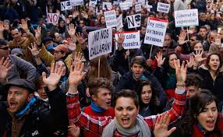
PERSONAS JÓVENES
31.4% de la población nacional tiene entre 12 y 19 años; 51.4% es mujer y 48.6% es hombre; 51.3% es estudiante de tiempo completo; 27.6% trabaja tiempo completo, 10.3% estudia y trabaja, 10.8% realiza otras o ninguna actividad; 41.4% de la población de jóvenes que dejó de trabajar fue por motivos económicos; 18.9% de los embarazos registrados se dio entre adolescentes de 15 a 19 años, entre 2008 y 2011; 17.5 millones de personas jóvenes está en situación de pobreza, 9.7% se encuentra en pobreza extrema; 19.7 millones tienen ingresos menores a la línea de bienestar económico

Slide 29
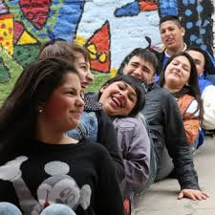
PERSONAS JÓVENES
Carencias: 67.3% por acceso a seguridad social; 9.1 millones por acceso a alimentación; 8.2 millones por acceso a servicios básicos en la vivienda; 8.3 millones por acceso a servicios de salud; 13.8% por calidad y espacios en vivienda; 5.1 millones en rezago educativo
Más de seis de cada 10 personas creen que en México los derechos de las personas jóvenes se respetan muy poco o nada; 129 expedientes calificó el CONAPRED como presuntos actos de discriminación relacionados con personas jóvenes, entre 2011 y 2016

Slide 30
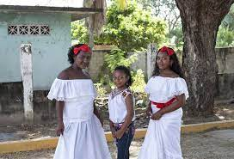
PUEBLOS Y COMUNIDADES AFROAMEXICANAS
1.16% del total de la población se auto-identifica como afromexicanas
17.7% no está afiliado a instituciones de salud
97% de la población afrodescendiente, entre 6 y 14 años, asiste a la escuela
28 casos calificó el CONAPRED como presuntos actos de discriminación hacia personas afrodescendientes, entre 2011 y 2016

Slide 31
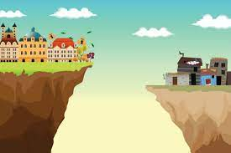
DISCRIMINACIÓN POR RAZONES SOCIOECONÓMICAS
46.2% de la población total del país está en condición de pobreza
11.4 millones de personas viven en pobreza extrema
63.8 millones de personas perciben ingresos menores a la línea del bienestar económico
58.5% de la población total carece de acceso a la seguridad social
23.4% carece de acceso a la alimentación
21.2% por acceso a servicios básicos en la vivienda
18.2% tiene carencia por acceso a servicios de salud
12.3% tiene carencia por calidad y espacios en la vivienda
18.7% se encuentra en rezago educativo

Slide 32

TRABAJADORAS DEL HOGAR
2.3 millones de personas se dedican al trabajo del hogar remunerado
95% de las personas que se dedican al trabajo del hogar, son mujeres
74.9% de las mujeres trabajadoras del hogar percibe dos salarios mínimos o menos
96% no cuenta con contrato escrito que especifique sus actividades
Sólo 19.5% de las trabajadoras del hogar está afiliado al IMSS
61% no tiene vacaciones
57.9% no puede ir a la escuela
46.5% no recibe aguinaldo
44.7% no tiene horarios fijos
24.8% de la población justifica dar de comer alimentos sobrantes a personas que hacen trabajo del hogar
14 casos calificó el CONAPRED como presuntos actos de discriminación hacia personas trabajadoras del hogar, entre 2011 y 2016

Slide 33
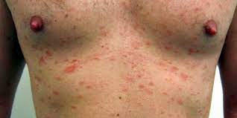
PERSONAS QUE VIVEN CON VIH
Entre 1983 y 2015 se han notificado 180,996 casos de SIDA; 82% de los casos de SIDA corresponden a hombres y 18% a mujeres;
94.4% de las personas ha adquirido el virus por vía sexual
36 de cada 100 personas no estarían dispuestas a que en su casa viviera alguien con VIH o SIDA
276 casos fueron analizados por CONAPRED como presuntos actos de discriminación hacia personas que viven con VIH, entre 2011 y 2016

Slide 34
Referencias
CONAPRED. (2022). Grupos en situación de discriminación. CONAPRED –
CEPAL (2022). Inclusión social, económica y política de las personas mayores | Enfoques | Comisión Económica para América Latina y el Caribe (cepal.org)
Grupos en situación de vulnerabilidad. (s.f.). Grupos en situación de vulnerabilidad (cedhnl.org.mx)

